Slide 1
Introdução a NODE JS

Slide 2
“
É um ambiente de execução, ou seja, nos permite executar Javascript fora de um navegador.
”

Slide 3


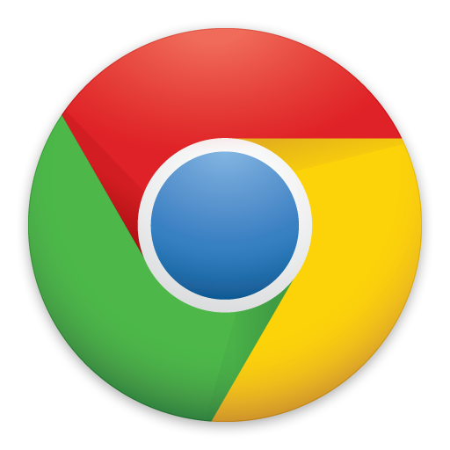
Arquitetura NODE JS
Todos os navegadores possuem um mecanismo Javascript para ler e renderizar código JS. Isso torna o idioma dependente de um navegador para ser executado.
Os próprios navegadores usam motores diferentes. Por causa dessa variedade que às vezes o mesmo código JS pode se comportar de forma diferente, dependendo do navegador em que ele está em execução.
Motor
CHAKRA
Motor
SpiderMonkey
Motor
v8

Slide 4
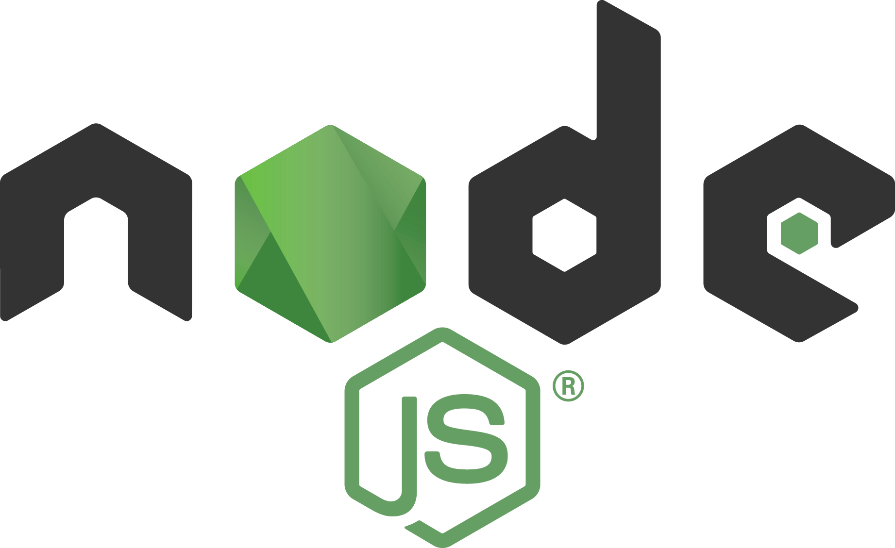
Arquitetura NODE JS
O NodeJS é construído sob o motor v8 do Google Chrome. Isso o torna um ambiente de execução Javascript e faz com que o idioma não dependa mais do navegador para ser executado.
Desta forma, podemos programar tanto o Front-end como o Back-end na mesma língua: Javascript.

Slide 5
Instalando NODE JS
A primeira coisa a fazer é baixar o Node.js do seu site oficial: nodejs.org/pt-br
Junto com o Node.js vamos instalar o gerenciador de pacotes NPM, que veremos com profundidade mais tarde.
Para verificar se ele foi instalado corretamente, abra um terminal e execute o comando ou .
node -v
node --version
Tenha em mente que, ao instalar o Node, não estamos instalando um software, mas sim um ambiente de execução.

Slide 6
Testando NODE JS
• Para testar o NodeJS, crie uma pasta chamada Node.
• Abra o editor de texto Visual Studio Code. Vá até a pasta Arquivo/Abrir e selecione a pasta que acabamos de criar.
• Crie um arquivo chamado test.js e escreva o seguinte script:
• Abra o terminal. Para fazer isso, vá até Terminal/Novo terminal, ou execute o atalho ctrl + shift + n.
• No terminal escreva o seguinte comando:
• Se tudo correr bem, veremos a mensagem no terminal:
Testando Node!
console.log('Testando Node!');
node test.js

Slide 7

www.digitalhouse.com/br

